Slide 1
Renal kortikal görüntüleme (^{99m}Tc-DMSA)
Çocuklarda APN, renal skar, renal infarkt, renal travma, atnalı böbrek, ektopik böbrek, renal kist, renal apse, renal tümör.

Slide 2
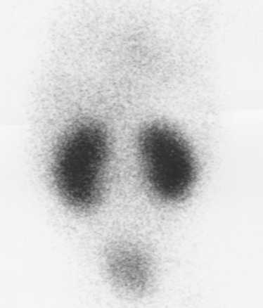
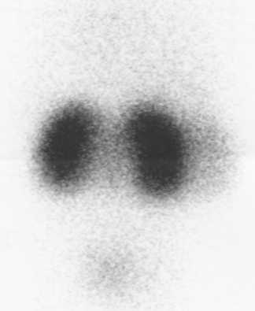
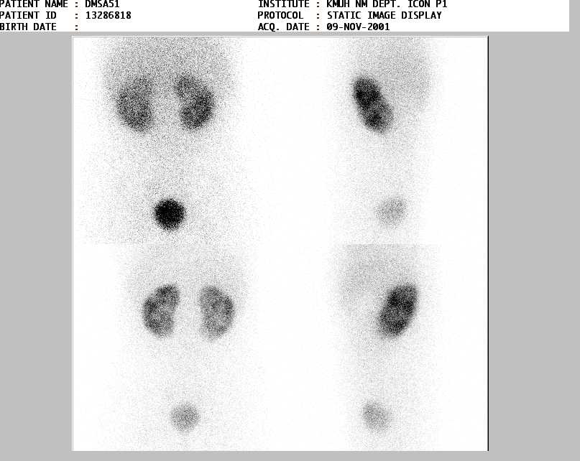
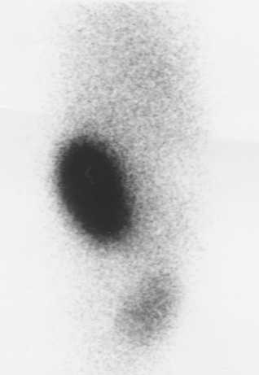
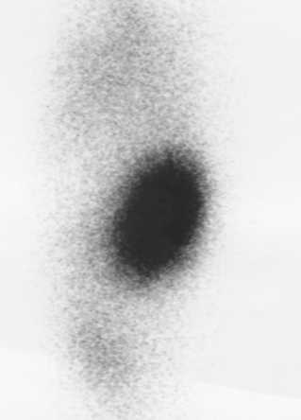

Slide 3
İskelet Sistemde Nükleer Tıp Uygulamaları
^{99m}Tc-MDP (bone hydroxyapatite crystal)
Bölgesel kan akımı, doku yayılımı, osteoblastik aktivite
Metastaz, osteomyelit, AVN, stres kırıkları, gizli kemik travması, eklem protezleri…
sensitivitesi yüksek, spesifite orta

Slide 4
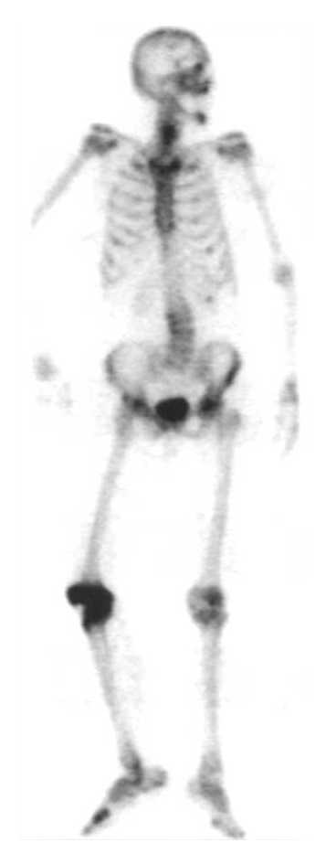
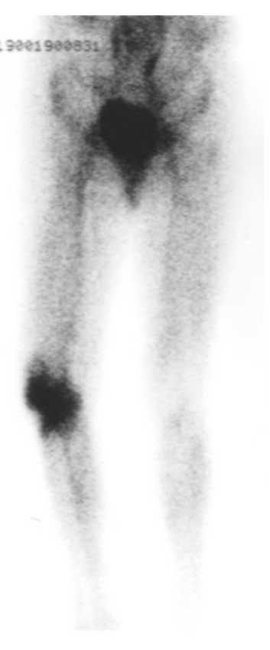
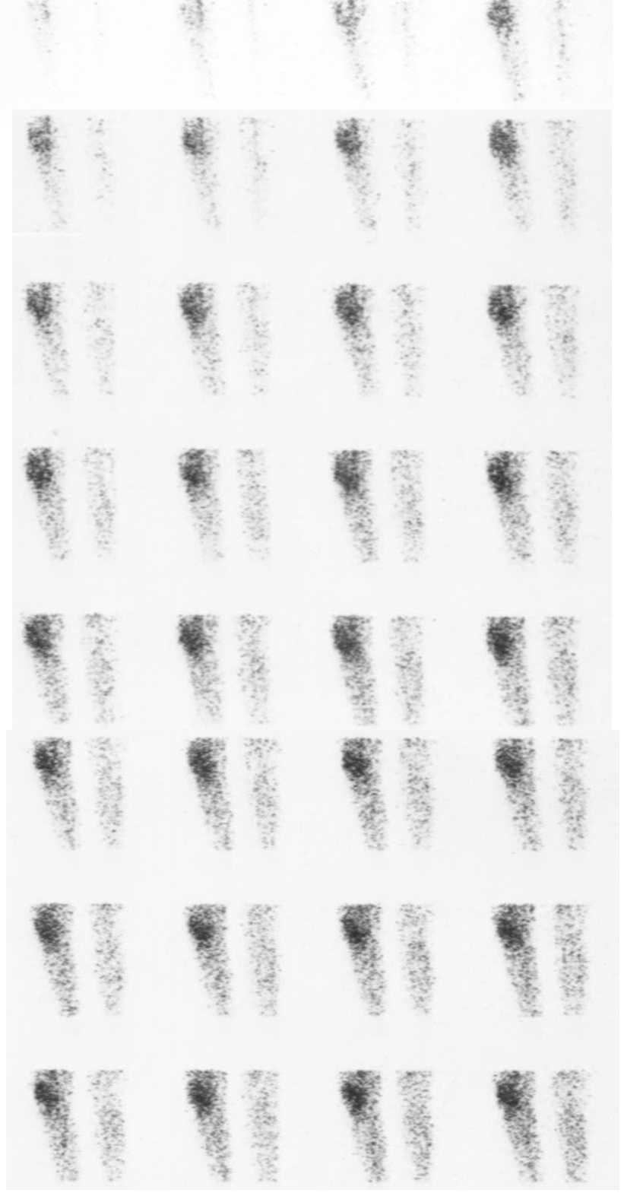
Üç fazlı kemik sintigrafisi

Slide 5
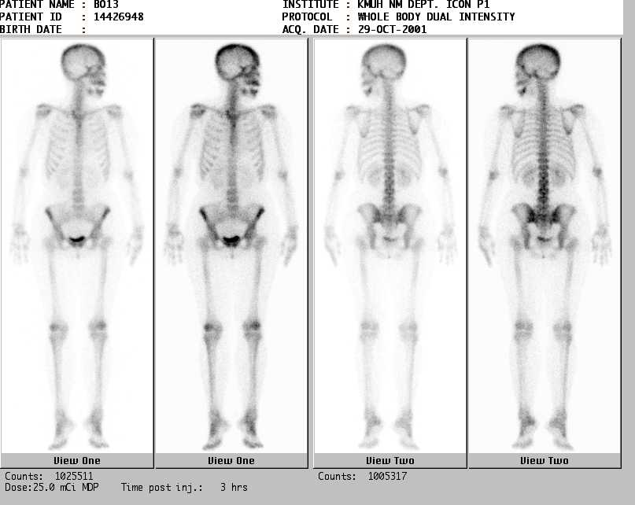

Slide 6
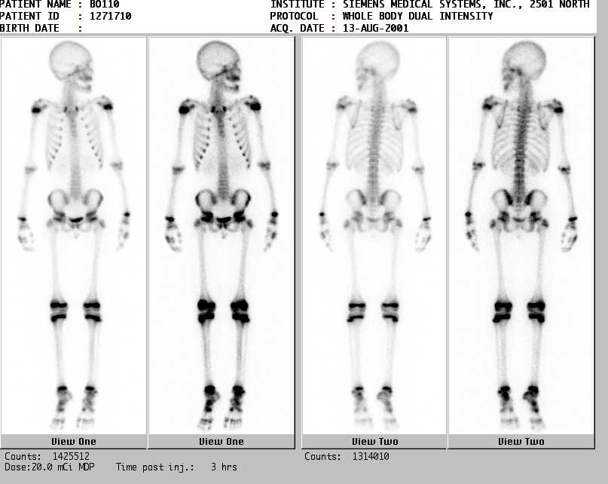

Slide 7
